Slide 1

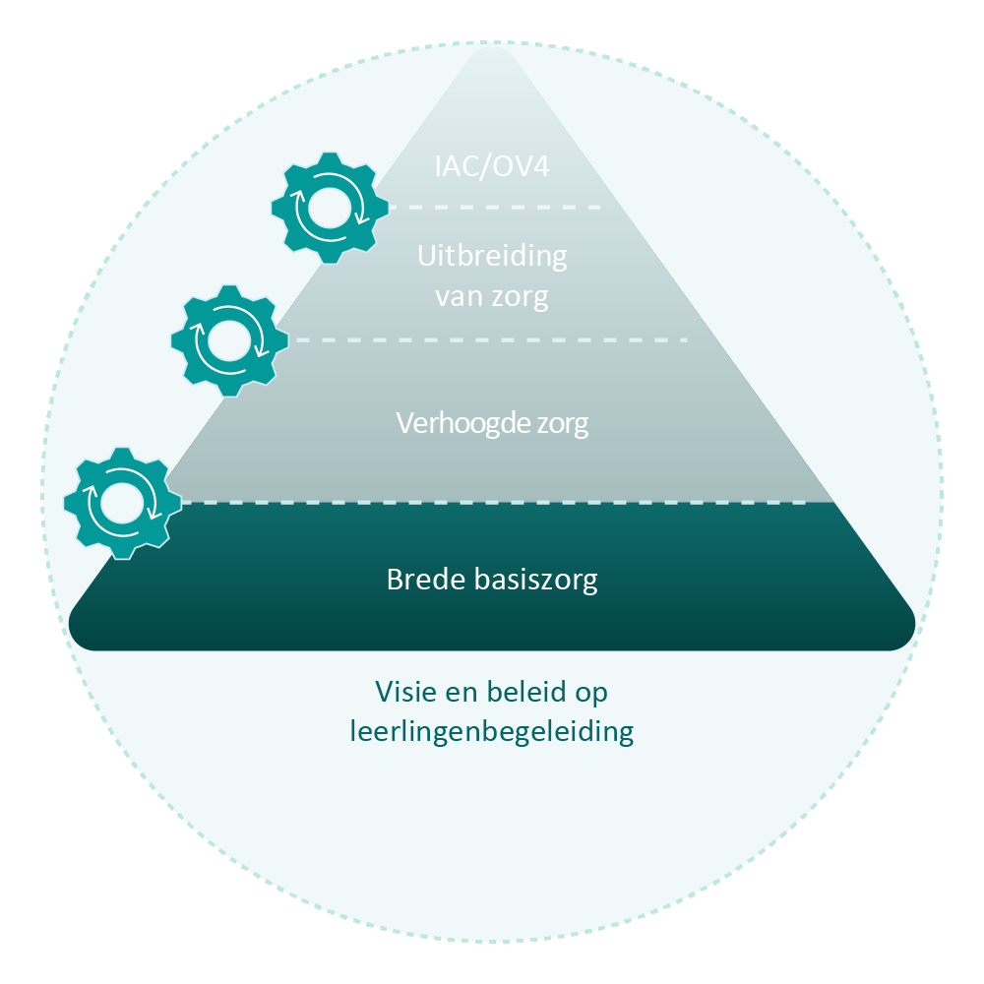

Brede
basiszorg Kennisclip
Notes:
Welkom bij deze kennisclip over het Brede Basiszorg. Mijn naam is Marjolein Van Bogaert en ik ben projectmedewerker bij het Prodia-team. In deze kennisclip neem ik jullie mee doorheen de brede basiszorg als 1 van de fasen binnen het zorgcontinuum.

Slide 2
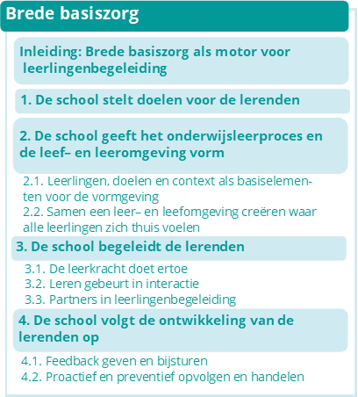

Brede basiszorg
als motor
voor leerlingen- begeleiding
Notes:
Brede basiszorg is de motor van de leerlingenbegeleiding. Als de motor niet draait, kan je nog zo veel proberen, het zal moeilijk zijn om aan de noden van de leerling tegemoet te komen. Het is hier dat de basale kracht van de leerkracht in zijn klas zit. De leerkracht gebruikt zijn of haar professionele ruimte om in zijn klas de brede basiszorg vorm te geven en de ontwikkeling te stimuleren van elke leerling.
Niet enkel op klasniveau maar ook op schoolniveau wordt brede basiszorg vormgegeven: het hele schoolteam bouwt hier samen aan.
Brede basiszorg benoemen we ook als motor omdat de verdere fasen van zorg telkens bijgeschakeld worden aan de brede basiszorg. Meer over geschakelde zorg kan je ontdekken in de materialen rond zorgcontinuüm en visie en beleid op leerlingenbegeleiding.
Herkennen jullie hier in het schema de tussentitels uit onze visualisatie rond brede basiszorg?

Slide 3
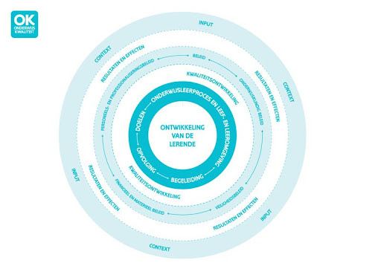
Notes:
Inderdaad, dat zijn dezelfde tussentitels als in de kleinste cirkel van het “Referentiekader Onderwijskwaliteit”. Deze termen zijn integraal overgenomen binnen de tekst van Brede Basiszorg.
Het is met het nieuwe Algemeen Diagnostisch Protocol niet de bedoeling om met andere termen en inzichten te komen die je er nog eens bovenop moet kennen en kunnen. Het is de bedoeling om te komen tot een gemeenschappelijke taal aan de hand waarvan alle actoren over brede basiszorg kunnen praten mét en niet naast elkaar. De verschillende stappen geven het cyclisch handelen en bijsturen weer. Elke leerkracht doorloopt deze stappen binnen zijn klas of groep maar ook de school doorloopt deze stappen op schoolniveau.

Slide 4
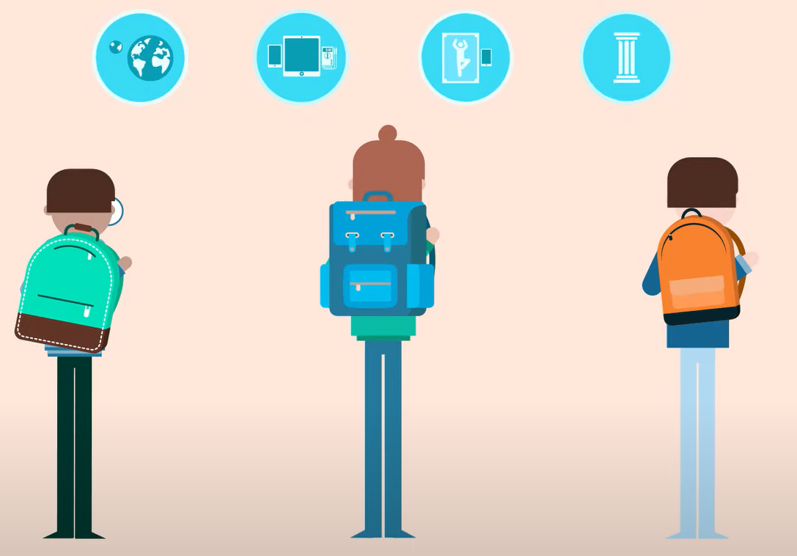
1. De school stelt doelen voor de lerenden
www.onderwijsdoelen.be
Leerplannen en ondersteunende materialen
Notes:
Om het woord bij de daad te voegen zie je hier meteen al een visualisatie van de website onderwijsdoelen. Het stellen van doelen vertrekt vanuit onderwijsdoelen, eindtermen en leerplannen. Bij het opmaken van doelen vertrekken leerkrachten van de leerplannen. Leerkrachten kennen de eigen leerplannen als centraal referentiekader en de differentiatiemogelijkheden die deze bieden.
De school heeft aandacht voor het bieden van nieuwe kansen en het inzetten op sterktes van leerlingen. Dit vertaalt zich in uitdagende doelen voor alle leerlingen met voldoende kans op succeservaringen. Effectieve leerdoelen en succescriteria kennen volgens Hattie vijf essentiële elementen: uitdaging, vertrouwen, betrokkenheid, hoge verwachtingen en conceptueel begrip.

Slide 5
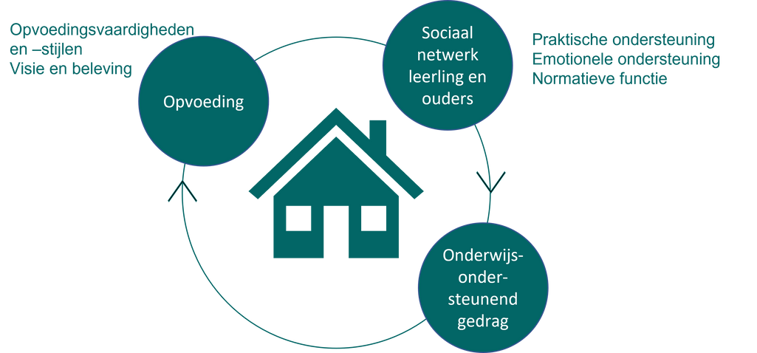
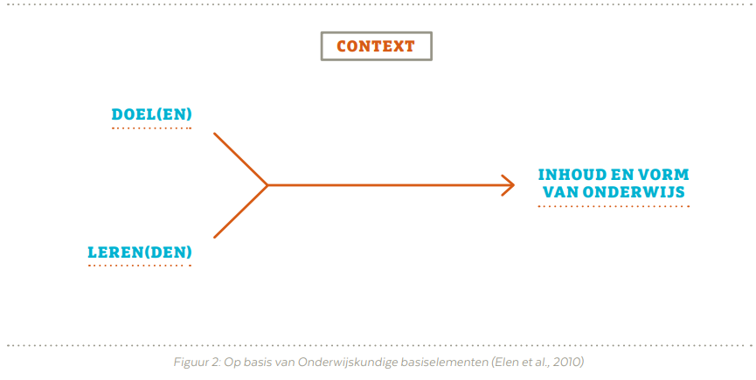
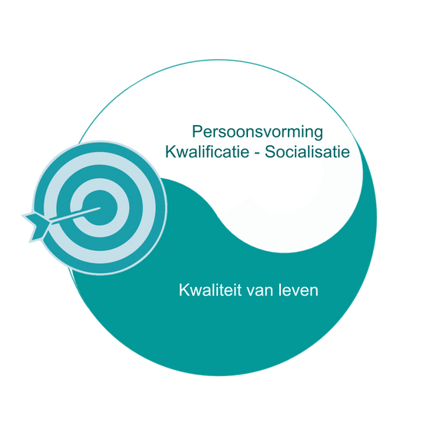
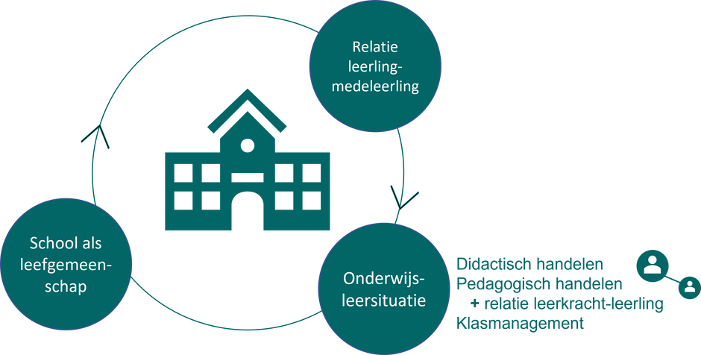
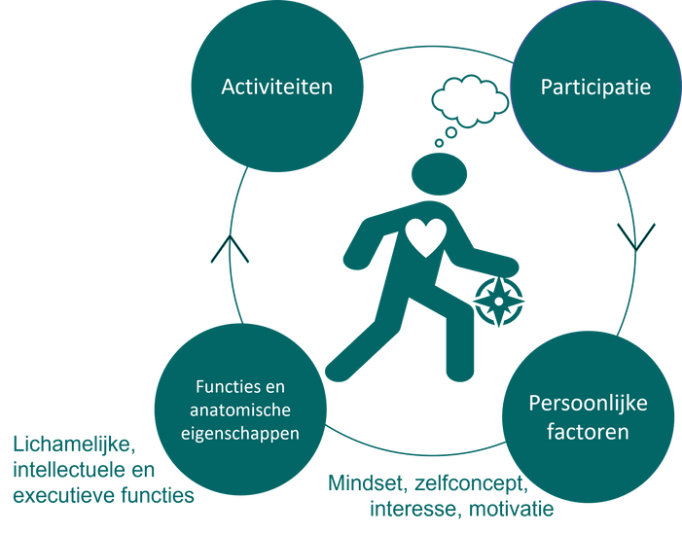
2. De school geeft het onderwijsleerproces en de leer- en leefomgeving vorm
Leerlingen, doelen en context als basiselementen voor de vormgeving
Notes:
Om uitdagende en haalbare doelen voor alle leerlingen te kunnen bereiken, geven leerkrachten vorm aan het onderwijsleerproces en de school als leef- en leeromgeving. Leerkrachten ontwerpen de omgeving op basis van leerlingenkenmerken en -doelen, waarbij contextfactoren meespelen in de keuze van leerstrategieën.
Belangrijke principes om leerprocessen op school optimaal te stimuleren zijn onder andere een positief en veilig leerklimaat, betekenisvol leren, variatie en flexibiliteit in doelen en werkvormen. Oog hebben voor de totaalontwikkeling van leerlingen en het creëren van gelijke onderwijskansen en inclusie is hierbij cruciaal.
Scholen maken keuzes over hun onderwijsleeromgeving op basis van hun pedagogisch project, met aandacht voor maatschappelijk relevante doelen en samenwerking met ouders. Leerkrachten kunnen zowel de klas als individuele leerlingen ondersteunen, waarbij de nadruk ligt op het ontwerpen van een krachtige leeromgeving binnen de brede basiszorg, om zo het aantal bijkomende aanpassingen voor individuele leerlingen te minimaliseren.

Slide 6

2. De school geeft het onderwijsleerproces en de leer- en leefomgeving vorm
Samen een leer- en leefomgeving creëren waar alle leerlingen zich thuis voelen
Notes:
Het vormgeven van het onderwijsleerproces en de leef- en leeromgeving is niet alleen afgestemd op alle leerlingen, maar ook MET de leerlingen. Leerlingen mee inspraak geven, verhoogt hun betrokkenheid en geeft hen het gevoel van mee eigenaar te zijn van hun leertraject. Een basisgevoel van verbondenheid verandert de houding van iemand tegenover zijn omgeving. Aandacht en erkenning geven aan de leerling als unieke persoon en zijn thuis- en leefcontext draagt bij aan verbondenheid binnen diversiteit. Rekening houden met die diversiteit is erg belangrijk. Net voor leerlingen die kwetsbaar zijn (omwille van kind- of contextfactoren) is hier mee rekening houden cruciaal.

Slide 7

3. De school begeleidt de lerenden
De leerkracht doet ertoe
Notes:
Bij brede basiszorg staat de reguliere werking in de klas en op school centraal, waar leerkrachten ervoor zorgen dat leerlingen maximaal tot leren komen en hun welbevinden bevorderen. Om kwaliteitsvol onderwijs te bieden, moeten leerkrachten beschikken over diverse competenties, waaronder pedagogische, didactische en organisatorische vaardigheden. Elke leerkracht speelt een cruciale rol bij het begeleiden van leerlingen en kan het verschil maken. Ook andere schoolteamleden, zoals opvoedkundige en administratieve krachten, dragen bij aan de ondersteuning van leerlingen.

Slide 8

3. De school begeleidt de lerenden
Leren gebeurt in interactie
Notes:
De leerkracht-leerlingrelatie speelt een essentiële rol in zowel het cognitieve als emotionele leerproces, waarbij het welbevinden van beide partijen van belang is. Tijd nemen voor gesprekken met leerlingen versterkt deze relatie, en bij moeilijkheden kan het schoolteam samenwerken om verbeteringen aan te brengen.
Leren gebeurt ook in interactie tussen leerlingen. De leerkracht en het schoolteam creëren een basis voor goede relaties binnen de klas en de school en sturen bij wanneer er interactieproblemen zijn of wanneer een leerling de binding met zijn klasgroep dreigt te verliezen.

Slide 9

3. De school begeleidt de lerenden
Partners in leerlingenbegeleiding
(zorg)leerkracht
PBD
CLB
ouder
leerondersteuner
Notes:
School, ouders en leerlingen zijn samen verantwoordelijk voor het leerproces en schoolsucces. Daarom is de samenwerking met ouders cruciaal.
Leerkrachten maken deel uit van een schoolteam dat samen met hen toewerkt naar een sterke brede basiszorg. Ook schoolexterne partners zoals PBD, CLB en leersteuncentra werken direct en indirect mee aan de versterking van brede basiszorg
Samen wordt nagedacht hoe aanpassingen geïntegreerd kunnen worden in de klas- en schoolwerking en hoe dit de brede basiszorg kan versterken. Omdat de leerkracht aan het stuur zit, is hij een bepalende factor in deze vertaling.

Slide 10

4. De school volgt de ontwikkeling vd lerenden op
Feedback geven en bijsturen
Feed up: wat is het doel?
Feed back: hoe doe ik het nu?
Feed forward: hoe moet ik nu verder?
Notes:
Lesgeven en begeleiden van leerlingen vereist voortdurende monitoring en aanpassing. Groeigerichte feedback is essentieel voor het versterken van het leerproces en de motivatie van leerlingen.
Feedback geven draait volgens Hattie rond drie belangrijke vragen: waar werk ik naartoe, wat is het doel (feedup)? Hoe doe ik het tot nu toe, ben ik dichtbij of is het doel nog veraf (feedback)? Hoe moet ik nu verder, wat kan ik doen om dichter bij het doel te komen (feedforward)?
De meest effectieve feedback is de feedback die tijdens het leren wordt gegeven.
Een feedbackcultuur in de klas bevordert de interactie tussen leerkracht en leerling, maar ook feedback van leerling tot leerling (zogenaamde peerfeedback) en zelfevaluatie dragen bij aan het leerproces.

Slide 11
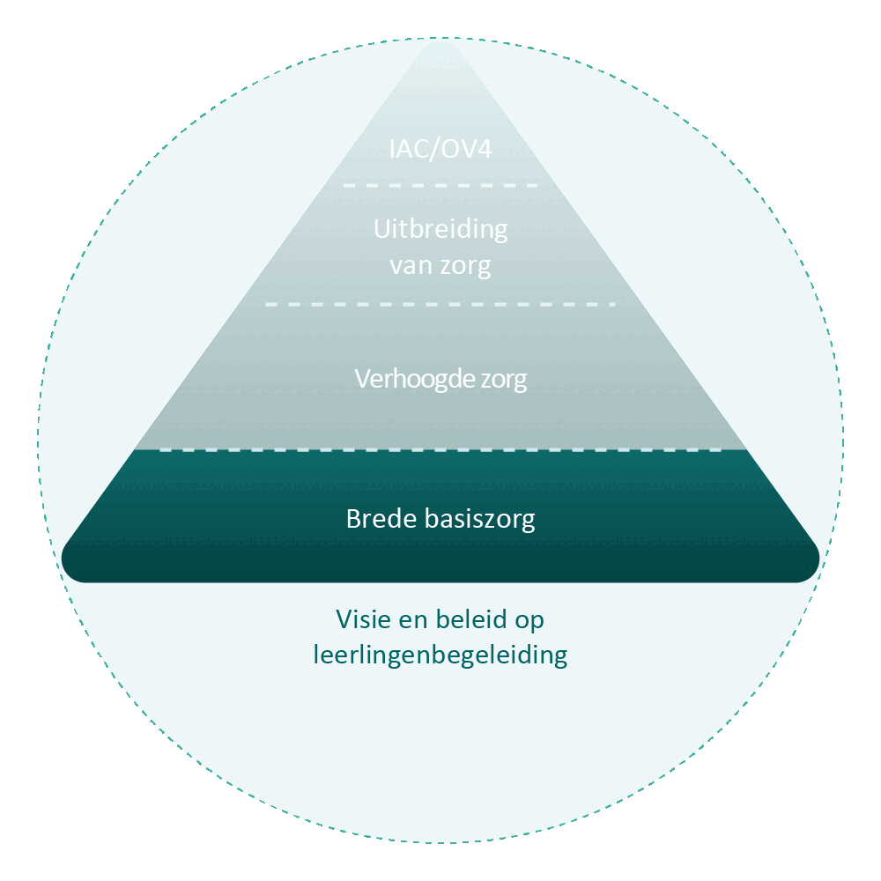

4. De school volgt de ontwikkeling vd lerenden op
Proactief en preventief opvolgen en handelen
Notes:
De leerkracht volgt de leerlingen op en heeft hierbij oog voor hun onderwijs- en opvoedingsbehoeften. Leerlingen en ouders zijn hierbij belangrijke bronnen van feedback. Opvolging is de eerste stap in het aanpassen van de onderwijsleeromgeving aan de noden van de (klas)groep. Hiervoor kan de leerkracht een beroep doen op collega’s waarmee hij samenwerkt.
Door alle leerlingen systematisch op te volgen en breed te evalueren, kan men het leerproces van elke leerling zo goed mogelijk begeleiden. Daarnaast stelt het opvolgen het schoolteam ook in staat om eventuele hindernissen proactief op te merken en problemen te voorkomen of mogelijke problemen tijdig op te merken en te signaleren.
Tijdens een klasbespreking bekijken de leerkrachten samen met de zorgverantwoordelijke of er nog elementen uit de brede basiszorg kunnen ingezet worden om tegemoet te komen aan de onderwijs- en opvoedingsbehoeften van de leerling. Hoe meer een school zicht heeft op de brede basiszorg die wordt aangeboden, hoe gemakkelijker er kan worden bijgestuurd wanneer nodig. Deze bespreking vormt ook het scharniermoment tussen brede basiszorg en verhoogde zorg, als maatregelen en aanpassingen binnen de brede basiszorg onvoldoende blijken voor een leerling of een groep van leerlingen.

Slide 12



Mee(r) met Prodia?
AAN DE SLAG
LEER BIJ
NOG MEER WETEN
Basispagina Brede Basiszorg
Doe een beroep op je pedagogische begeleidingsdienst
Netgebonden specifieke materialen

